Slide 1
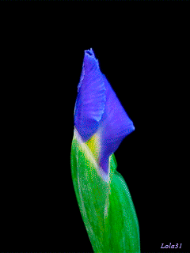
আজকের ক্লাসে সবাইকে স্বাগত
HARUN AR RASHID, ASSISTANT TEACHER (ICT), JOT ATAULLA DAKHIL MADRASAH, GOPALPUR , TANGAIL

Slide 2
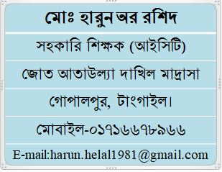

Slide 3
বিষয়;বাংলা প্রথম পত্র
শ্রেনি;ষষ্ঠ
পাঠঃ পদ্য (জন্মভূমি)
সময়;৫০ মিনিট
তাং 17/11/১9

Slide 4
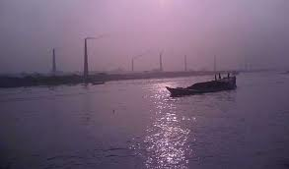
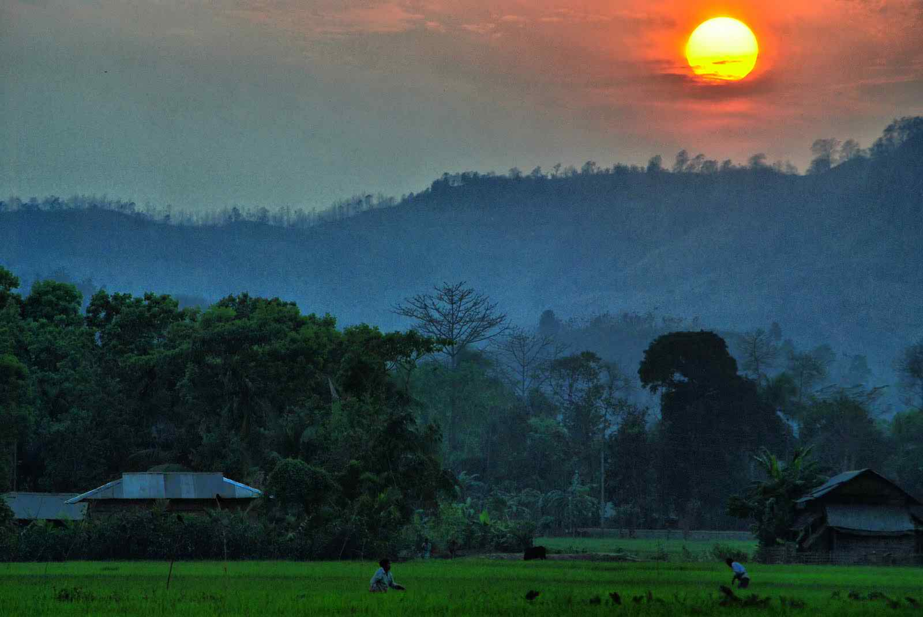
ছবিগুলি দেখ
ছবি দুইটি দেখে তোমাদের কি ধারণা হচ্ছে?

Slide 5
জন্মভূমি
রবীন্দ্রনাথ ঠাকুর।

Slide 6
কবি পরিচিতি বলতে পারবে।
কবিতাটি শুদ্ধ ভাবে পড়তে পারবে।
কবিতাটির মূল বক্তব্য বলতে পারবে।
বিষয় বস্তুর ভিতরের ছোট ছোট প্রশ্নের উত্তর দিতে পারবে।
নিজ দেশের সৌন্দয্য বর্ননা করতে পারবে।

Slide 7
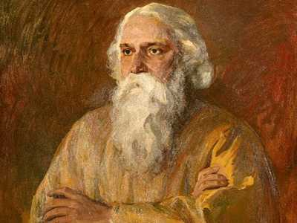
ছবিটি কার?

Slide 8
জন্ম
নোবেল প্রাপ্তি
গ্রন্থ
মৃত্যু
১৮৬১
১৯১৩

Slide 9
কবি পরিচিতি
কবি কত সালে জন্ম গ্রহন করেন?
কবির উল্লেখযোগ্য গ্রন্থ কোনটি?
কত সালে তিনি নোবেল পুরস্কার পান?
তিনি কত সালে মারা যান?

Slide 10
আদর্শ পাঠ

Slide 11
সরব পাঠ

Slide 12
নতুন নতুন শব্দ অর্থ বলবে
সার্থক- [ সফল]
জনম- [জন্ম]
মুদব- [বুজব, বন্ধ করব]

Slide 13
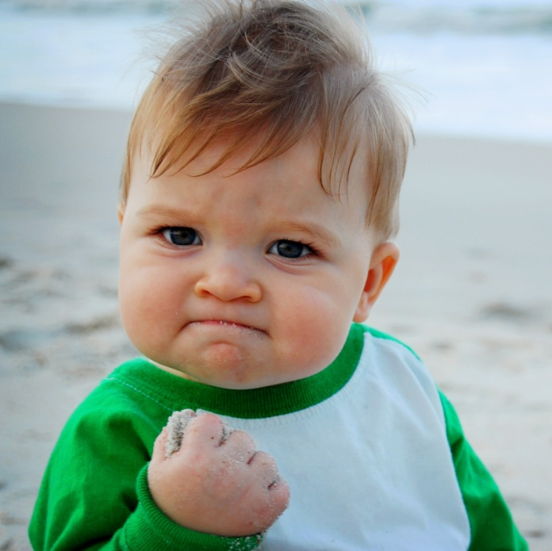
সার্থক
সফল

Slide 14
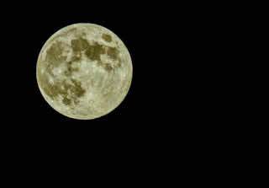
গগনে কি দেখা যায়?

Slide 15
কবিতাটির মূল বক্তব্য লেখ।

Slide 16
বাংলার জাতীয় সংগীত কার লেখা?
কবির অঙ্গ জুড়ায় কিসে?
কবি এ দেশ কে রানী বলেছেন কেন?
কবিতাটির মূল কথা সংক্ষিপ্ত ভাবে বল?

Slide 17
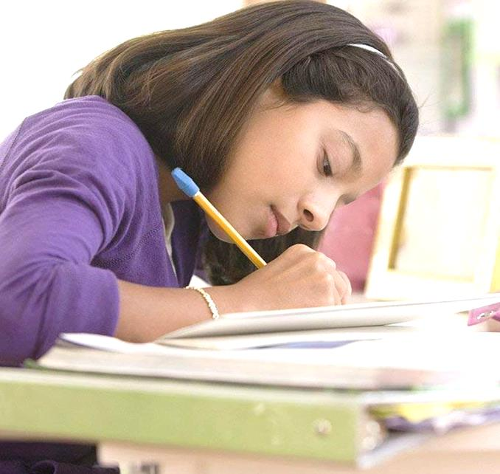
তোমাদের নিজ গ্রামের সৌন্দর্য্য নিয়ে দশ লাইনের একটা অনুচ্ছেদ লেখ।

